Slide 1
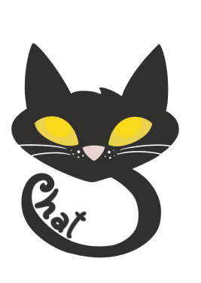
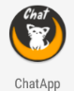
Android Application

Slide 2
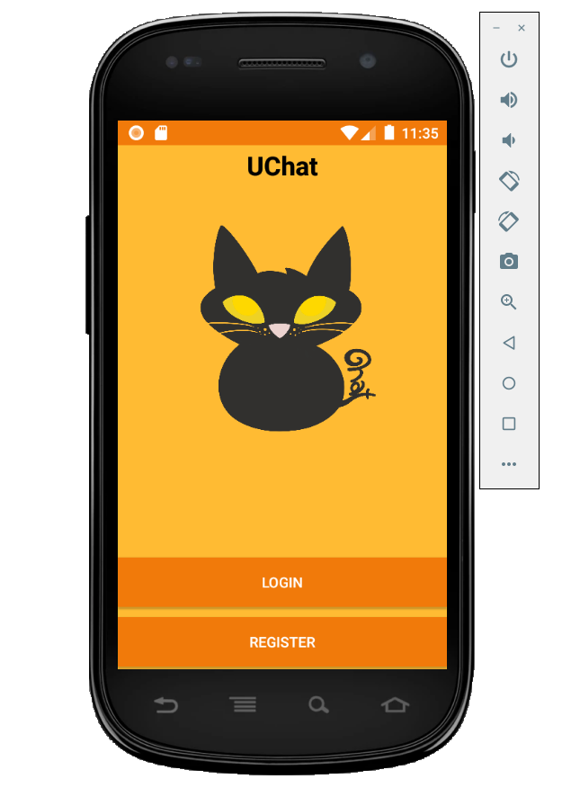
Home screen
Include opțiunile de Login și Register.
După ce utilizatorul creează un cont în secțiunea de Register, acesta trebuie să folosească butonul de Login pentru a accesa contul.
Utilizatorul are acces la cont până va apăsa opțiunea de Logout din interiorul aplicației.

Slide 3
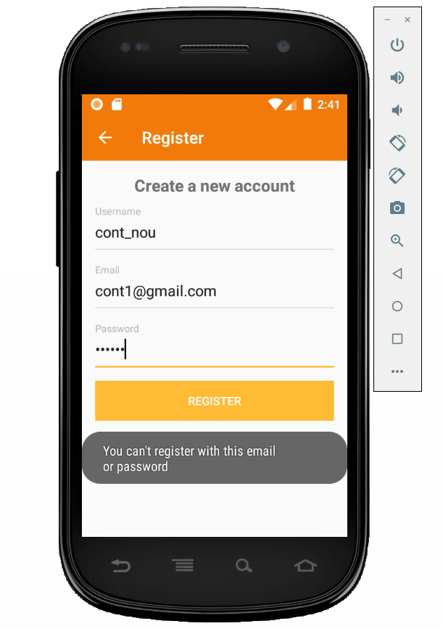
Register Screen
Pentru a realiza un cont nou, utilizatorul are nevoie de un username, e-mail și parolă.
Email-ul trebuie să fie valid pentru a putea realiza o ulterioară recuperare a parolei.
În cazul în care acesta corespunde cu email-ul altui cont, utilizatorul va fi înștiințat printr-un pop-up, la baza ecranului, ce va dispărea în câteva secunde.
Există și alte constrângeri precum parolă mai mare de 6 caractere sau completarea tuturor câmpurilor.

Slide 4
Login screen
Pentru a accesa contul, utilizatorul are nevoie de email-ul folosit în faza de register și parolă.
După introducerea corectă a datelor, utilizatorul are acces direct la chat.
În cazul în care parola și email-ul introduse nu corespund unui cont aflat în baza de date, va apărea un pop-up la baza ecranului cu mesajul “Authentication failed!”.
În cazul în care utilizatorul uită parola, există opțiunea de “Forgot your password?”.

Slide 5
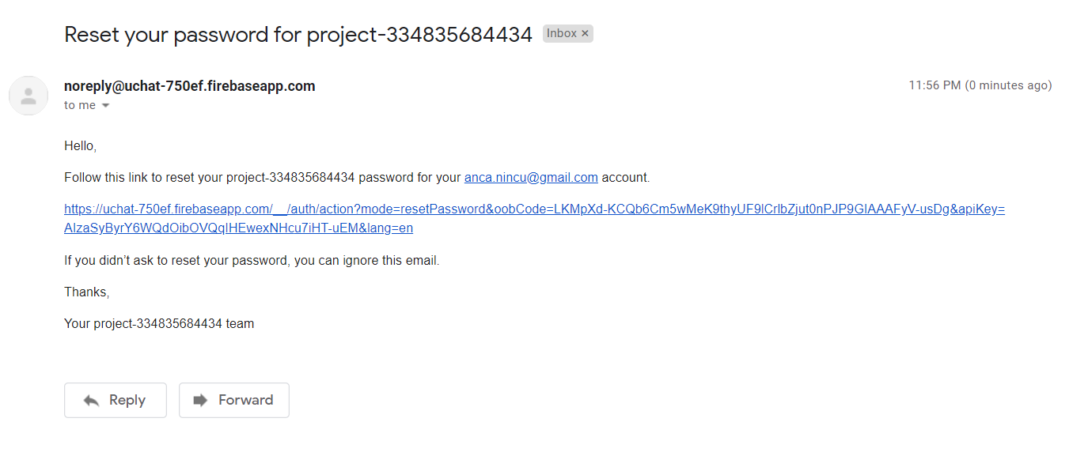
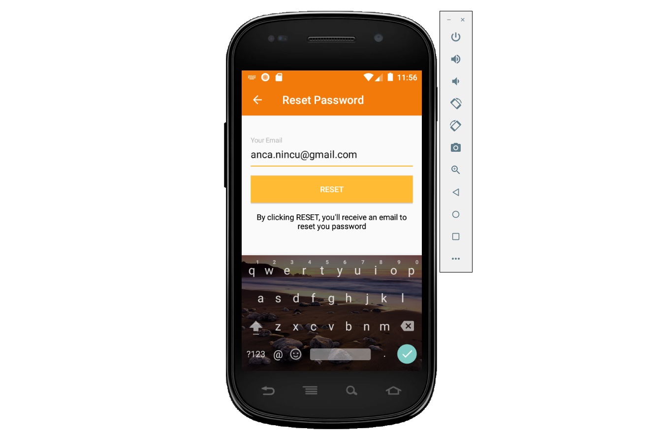
Reset Password Screen
Acest ecran este accesat din pagina de login prin opțiunea de “Forgot your password?”.
Odată apăsat butonul de Reset, utilizatorul va primi un email cu un link ce poate fi folosit pentru schimbarea parolei.

Slide 6


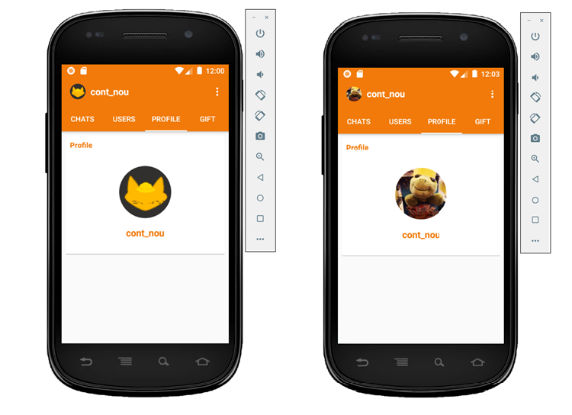
Profile Screen
Din acest ecran utilizatorul își poate modifica poza de profil.
Aceasta va fi vizibilă pentru restul utilizatorilor aplicației împreună cu numele profilului.

Slide 7
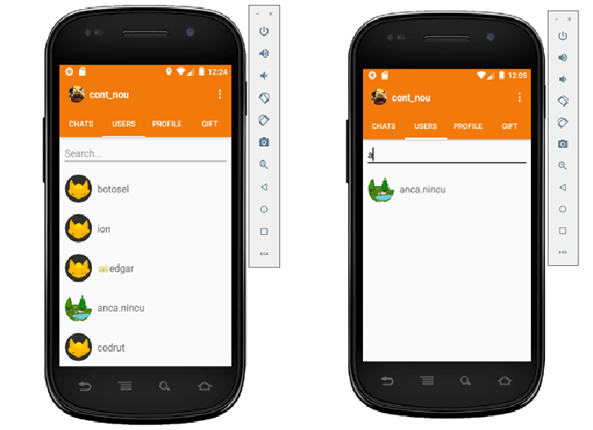
Users Screen
Pe acest ecran sunt afișați userii aplicației. Utilizatorul contului curent poate iniția un dialog cu oricare alt user prin acționarea căsuței corespunzătoare acestuia.
Pentru a accesa mai facil un alt utilizator există opțiunea de “Search”.

Slide 8
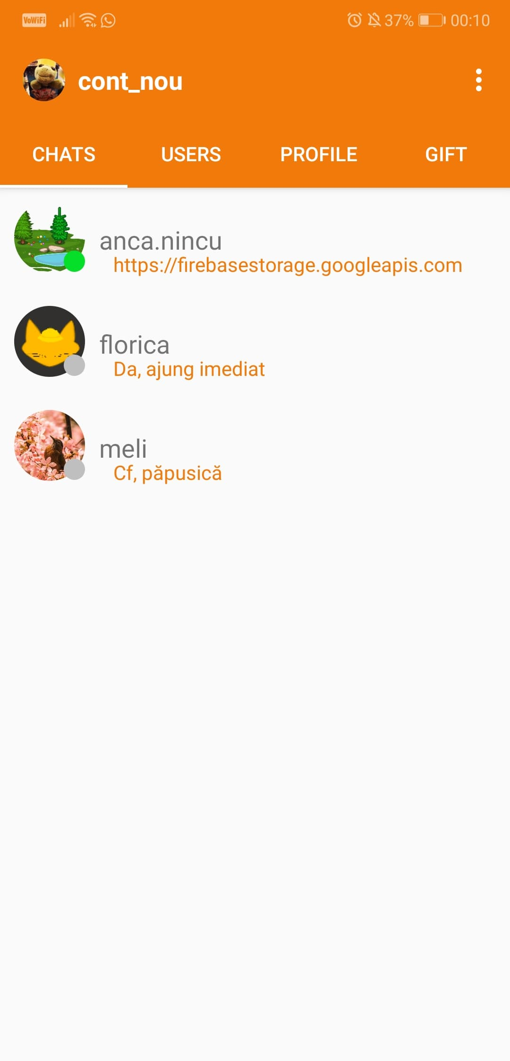
Chats Screen
Ecranul de Chats cuprinde toate conversațiile începute dintre utilizatorul curent și alți utilizatori ai aplicației.
Este vizibil ultimul mesaj din conversație și disponibilitatea celorlalți utilizatori printr-un cerculeț de culoare verde/gri dacă aceștia sunt logați în aplicație/sau nu.
Prin accesarea uneia dintre căsuțe, utilizatorul este redirecționat pe pagina de Messages ce cuprinde toate mesajele transmise între utilizatorul curent și un alt user.

Slide 9
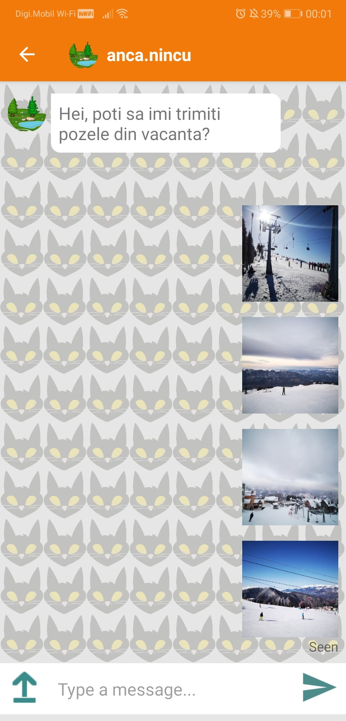

Message Screen
În ecranul de Messages se află funcționalitatea de chat a aplicației.
Mesajele pot fi redactate folosind bara de “Type a message...” și expediate prin apăsarea butonului de Send .
Toate aceste mesaje vor rămâne în chat la dispoziția utilizatorilor aplicației.

Slide 10
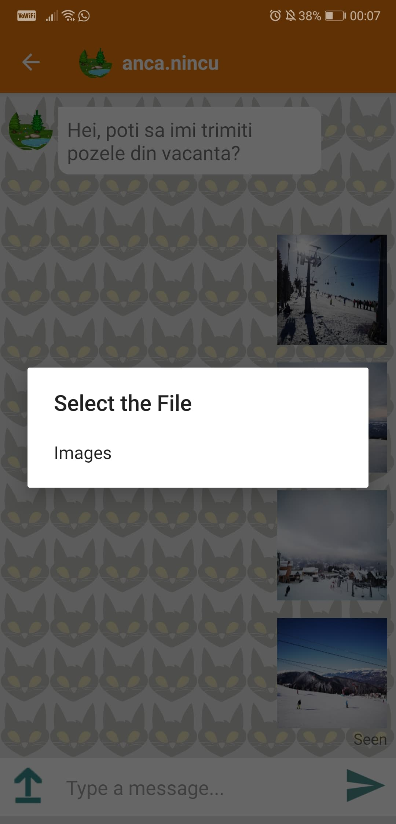

Message Screen
Pe lângă mesajele obișnuite de tip text ce pot fi trimise între utilizatori, există opțiunea de a trimite fișiere tip imagine în chat.
Acest lucru se poate realiza prin acționarea butonului de Upload și selectarea ulterioară a tipului de fișier (Images).
Astfel utilizatorul este invitat să aleagă o poză din galeria personală pe care o poate trimite celuilalt user.

Slide 11
Daily Gift

Slide 12
Daily Gift

Slide 13
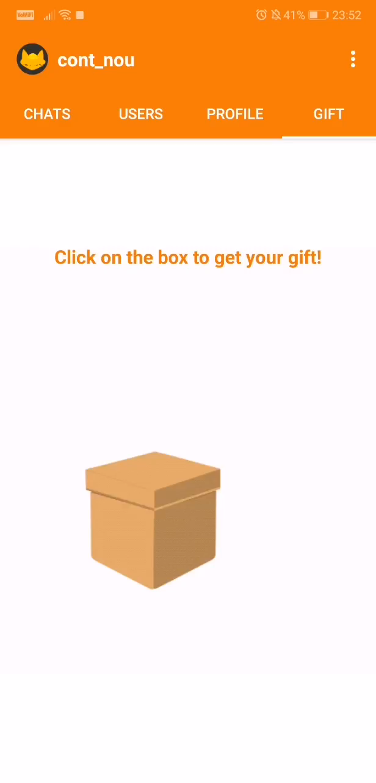
Gift Screen
Inițial, utilizatorul are acces la un singur background (default).
După ce acesta colectează cadoul din ecranul de Gift, un nou background va fi disponibil în meniul din Change Background.
Aceste background-uri sunt folosite în ecranul de messages.

Slide 14
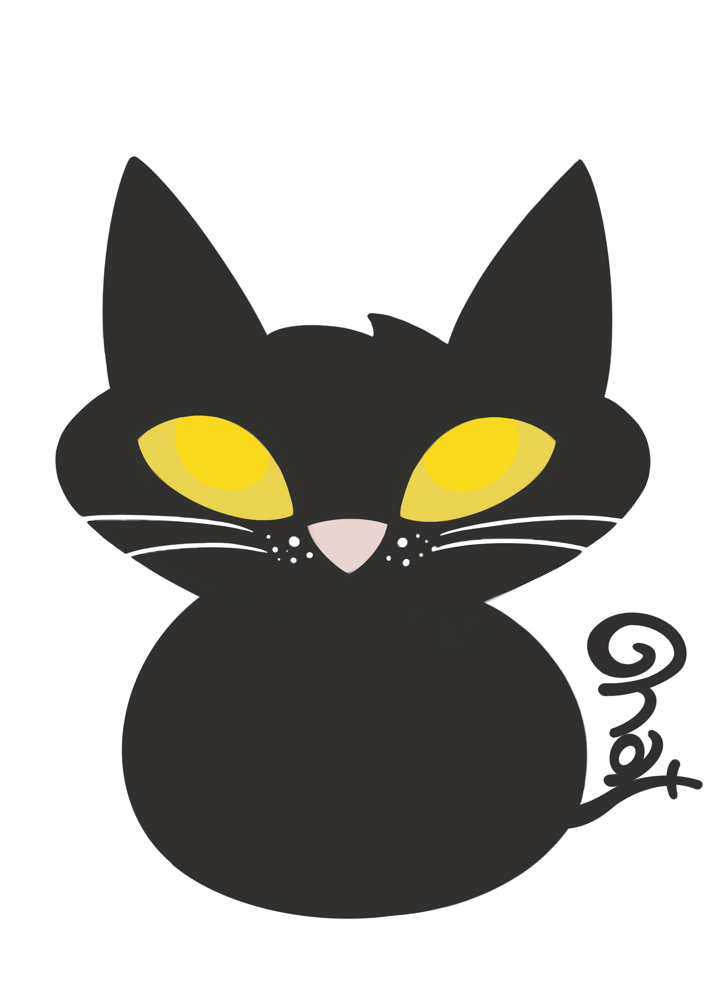
Mulțumim pentru atenție!

